Slide 1
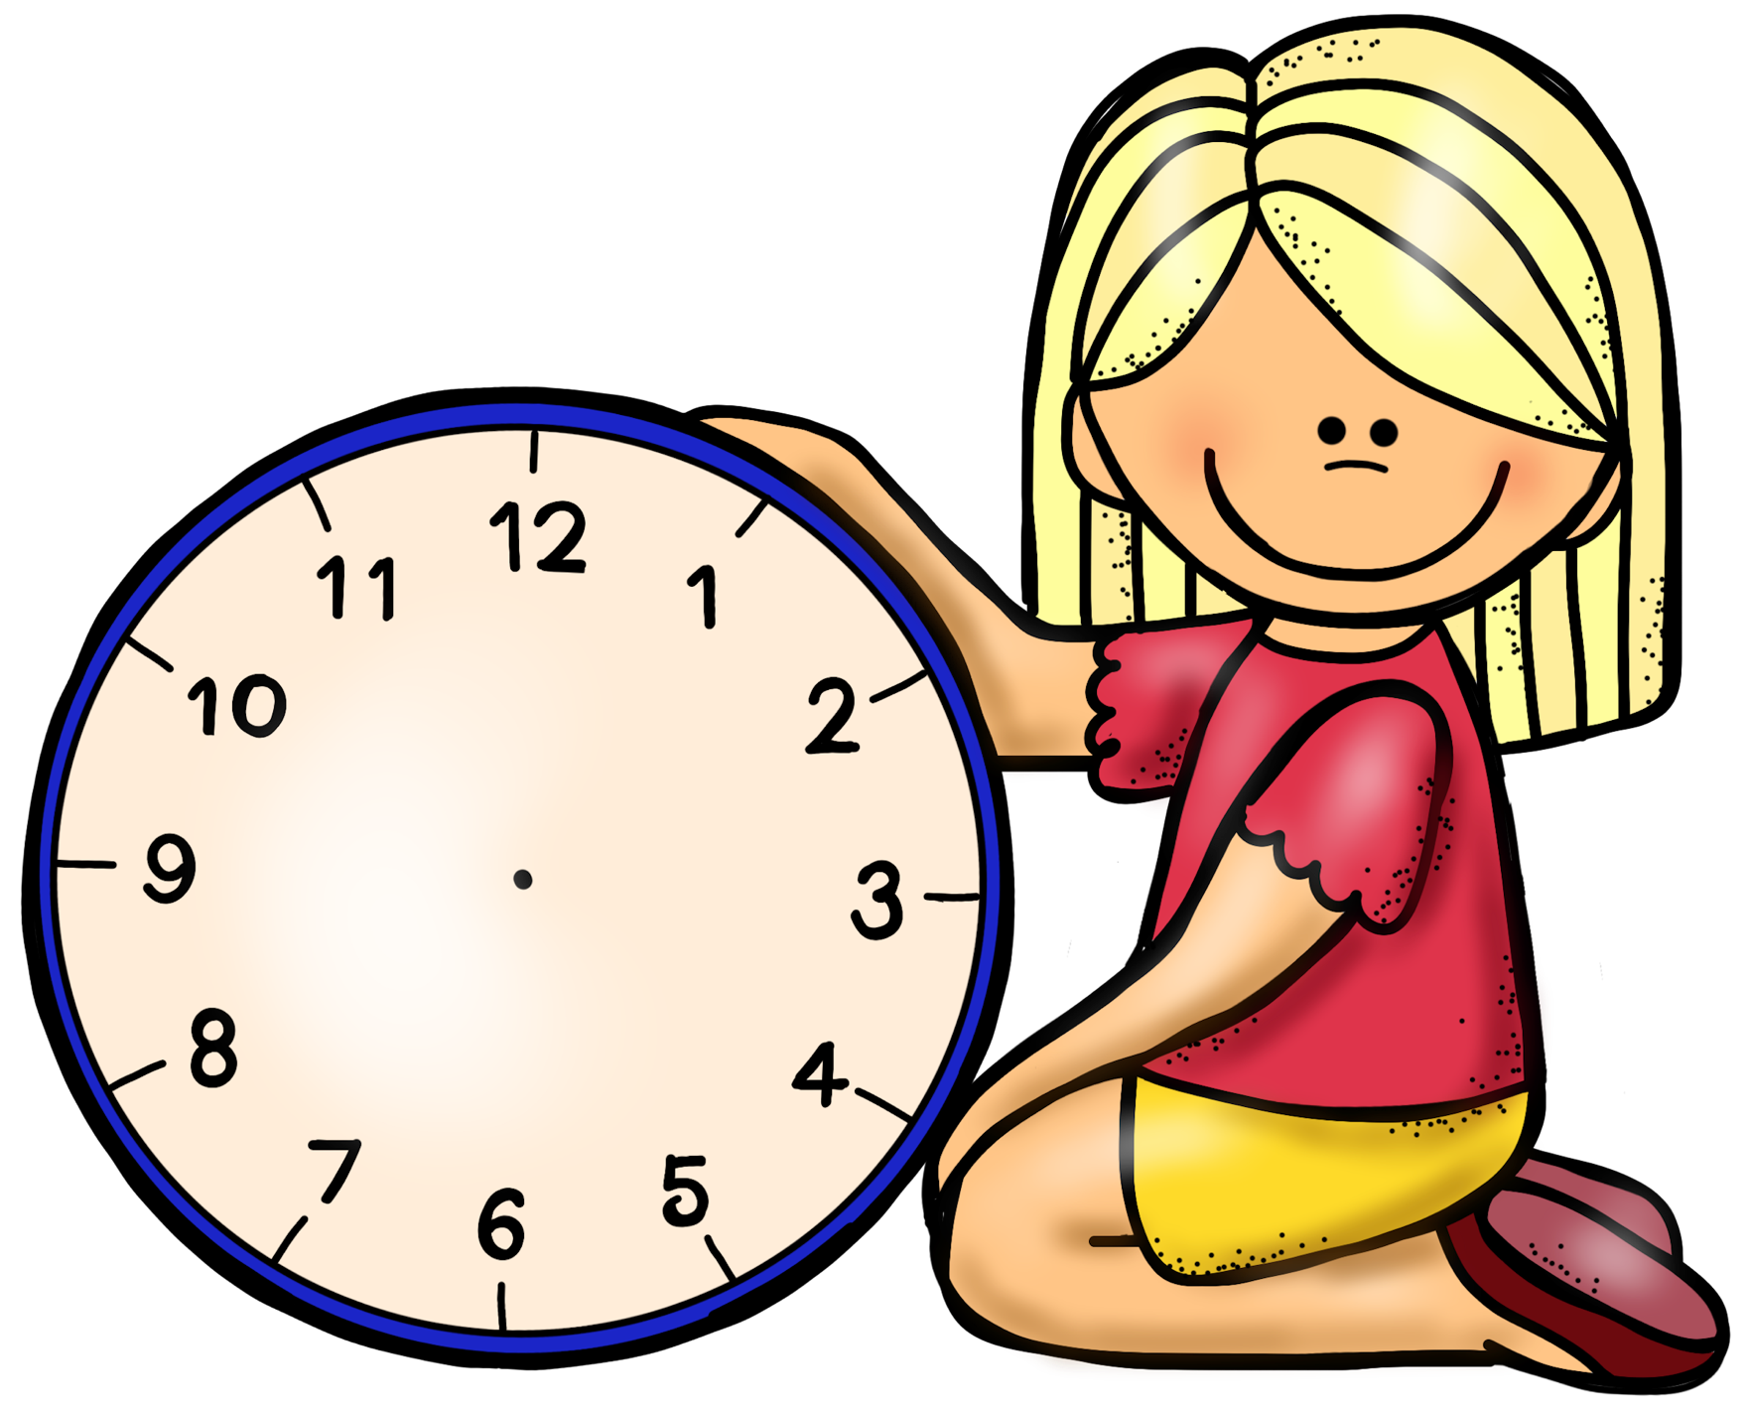
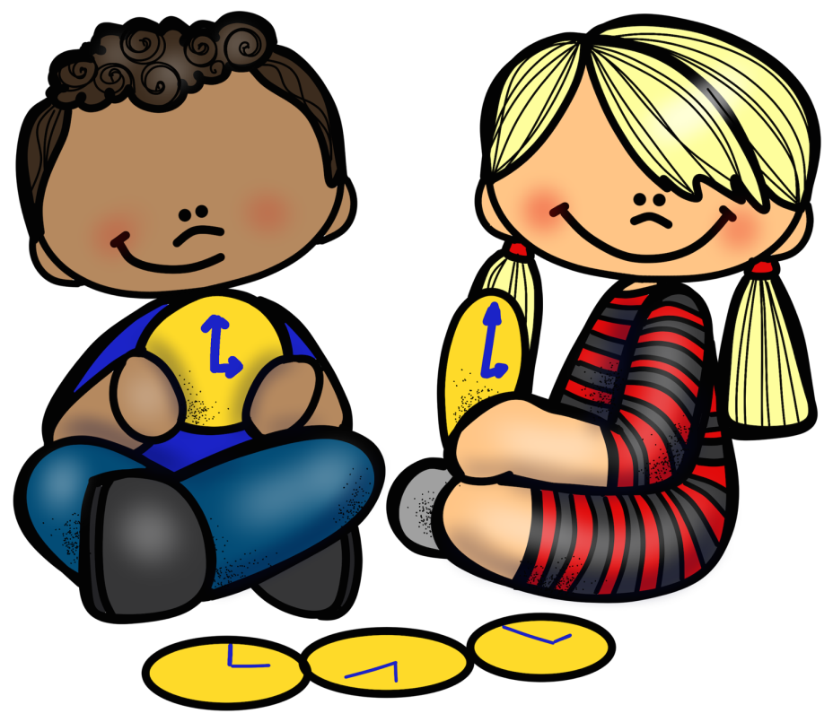
¿QUÉ HORA ES

Slide 2
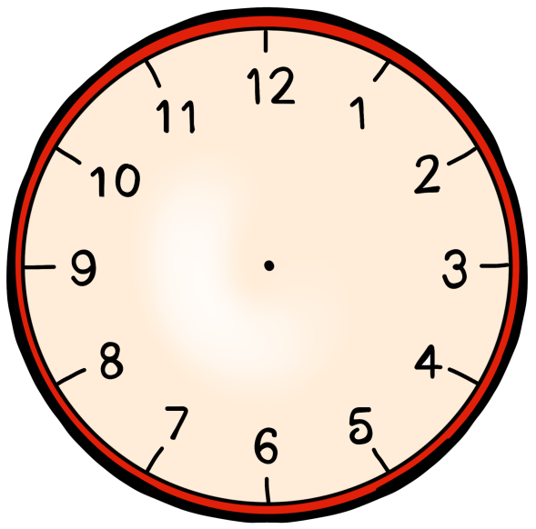
¿QUÉ HORA ES?

Slide 3
¿QUÉ HORA ES?

Slide 4
DIBUJA LAS MANECILLAS
 | SON LAS OCHO Y MEDIA
 | SON LAS DOS Y MEDIA
 | SON LAS DIEZ Y MEDIA

